Slide 1
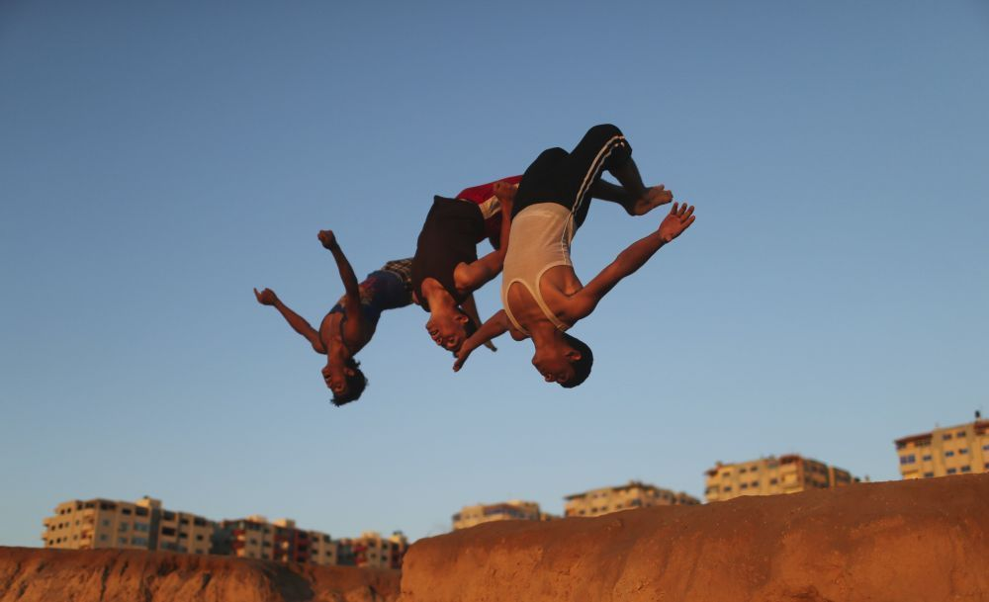
Netradičný šport - parkour
Radovan Mlynek, V. B

Slide 2
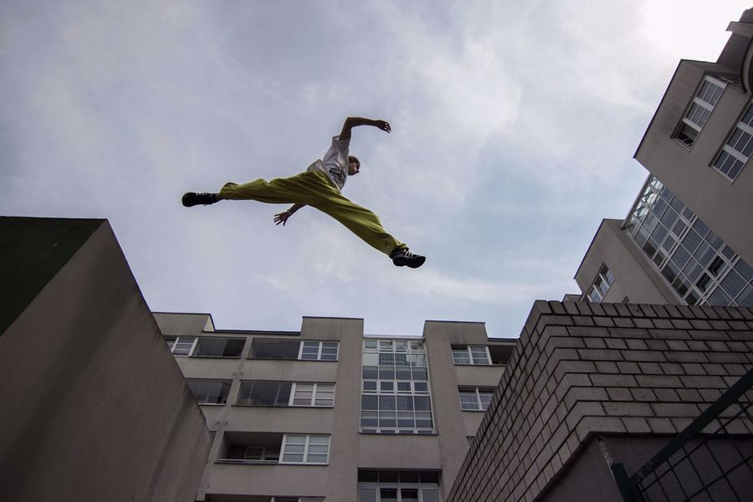
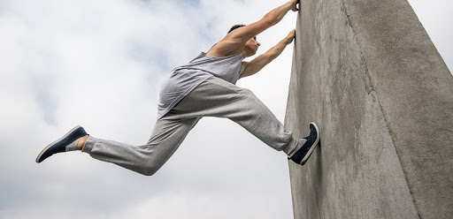
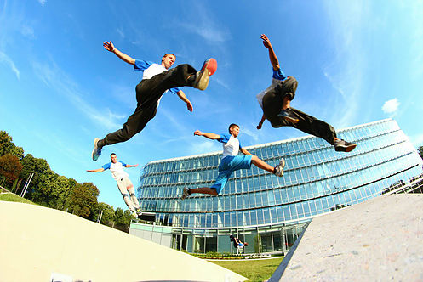
Čo je parkour?
Parkour je metóda tréningu, ktorá nám umožňuje prekonávať prekážky v mestskom aj prírodnom teréne.
Parkour je fyzická disciplína a metóda tréningu s účelom prekonať prekážky v ceste tým, že prispôsobíme svoj pohyb danému prostrediu
Parkour je metóda tréningu mysle a tela cez pohyb v prirodzenom prostredí.

Slide 3
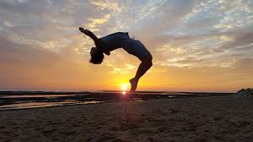
Čo parkour obnáša, formy pohybu, tréning
Parkour obnáša: dôsledný disciplinovaný tréning s dôrazom na praktickú silu, výdrž, rovnováhu, kreativitu, plynulosť, kontrolu, presnosť, priestorovú orientáciu a rozvoj netradičného vnímania priestoru a objektov.
Formy pohybu, ktoré sa v parkoure objavujú: beh, skákanie, preskakovanie, šplhanie, balansovanie, plazenie sa, pohyb po štyroch a pod. Do parkouru sú často zapojované aj pohyby z iných športov a disciplín, no gymnastické či akrobatické prvky sami o sebe neznamenajú parkour.
Parkourový tréning sa sústredí na bezpečnosť, dlhovekosť (dlhodobosť), osobnú zodpovednosť a sebazdokonaľovanie sa. Odradzuje od riskovania, predvádzania sa a nebezpečných kaskadérskych kúskov.

Slide 4
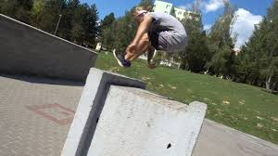
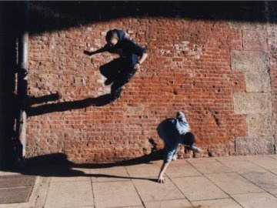
8 dôvodov, prečo začať s parkourom
1. Kompletný silový tréning
2. Rozvíja rýchle rozhodovanie
3. Zvyšuje sebavedomie
4. Podporuje kreatívne myslenie
5. Posilňuje kosti
6. Ideálne kardio
7. Naučíte sa prekonať strach
8. Životná filozofia

